Slide 1
数量关系
六 复习与关联
R · 一年级上册

Slide 2
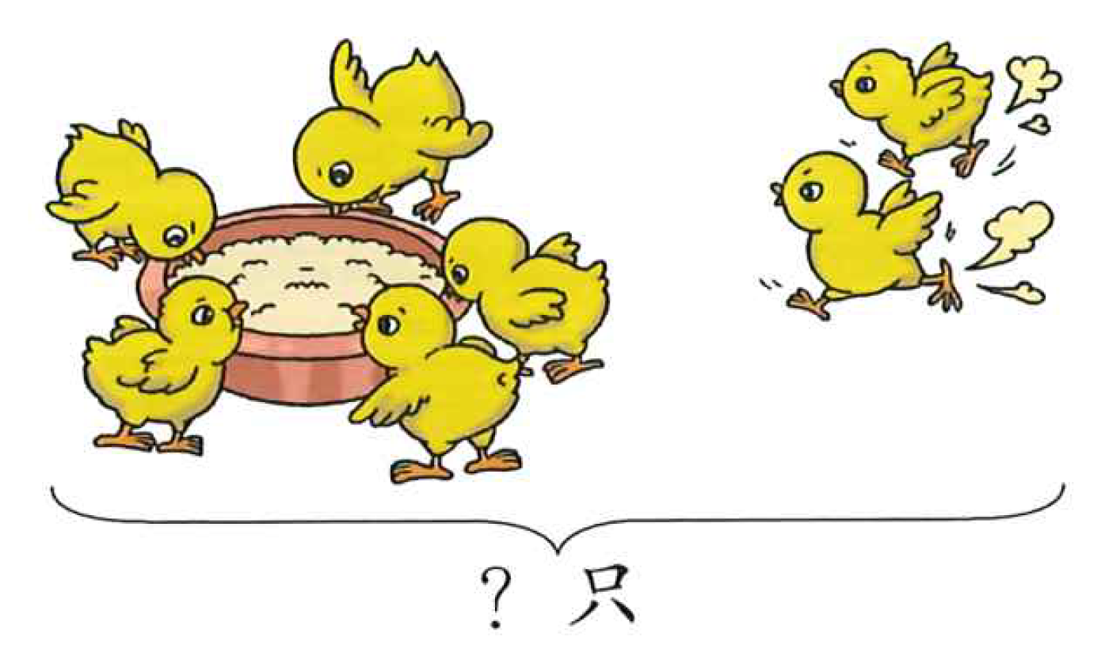
一、复习加、减法解决实际问题的含义
观察图片，说说这幅图的意思，想一想用什么方法解决这种类型的实际问题。
原来有5只小鸡吃食，又来了2只，求一共有几只小鸡。
把5只小鸡和2只小鸡合起来就是一共的小鸡只数，用加法计算。
把两部分合起来→用加法解决

Slide 3
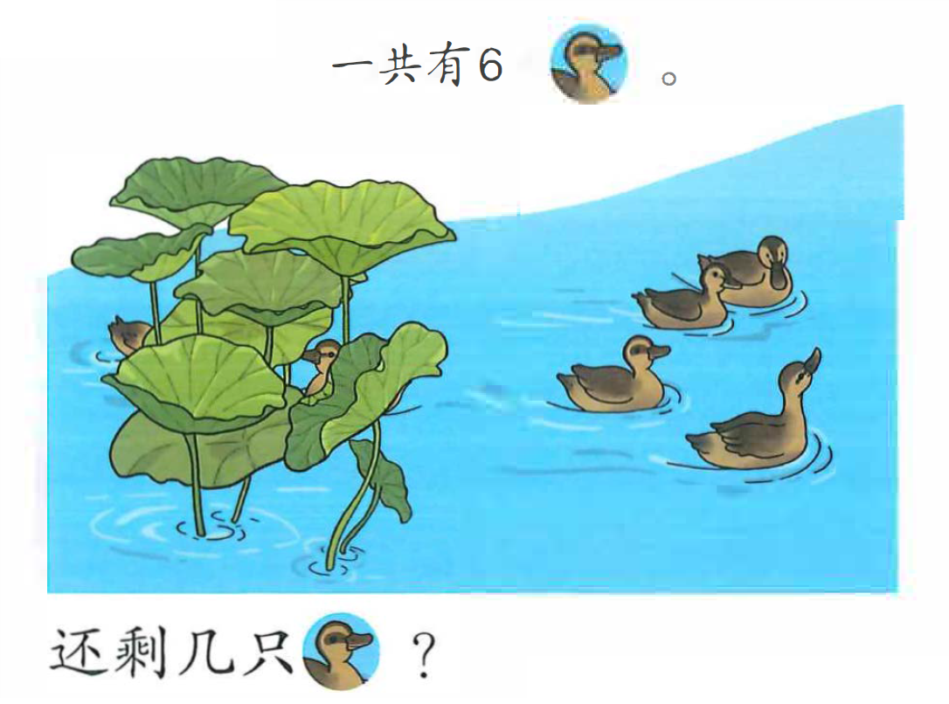
观察图片，说说这幅图的意思，想一想用什么方法解决这种类型的实际问题。
原来荷叶下面一共有6只小鸭，游走了4只小鸭，求还剩几只小鸭。
从一共的6只中去掉游走的4 只小鸭，就是还剩下的小鸭只数，用减法计算。
从总数中去掉一部分，求另一部分→用减法解决

Slide 4
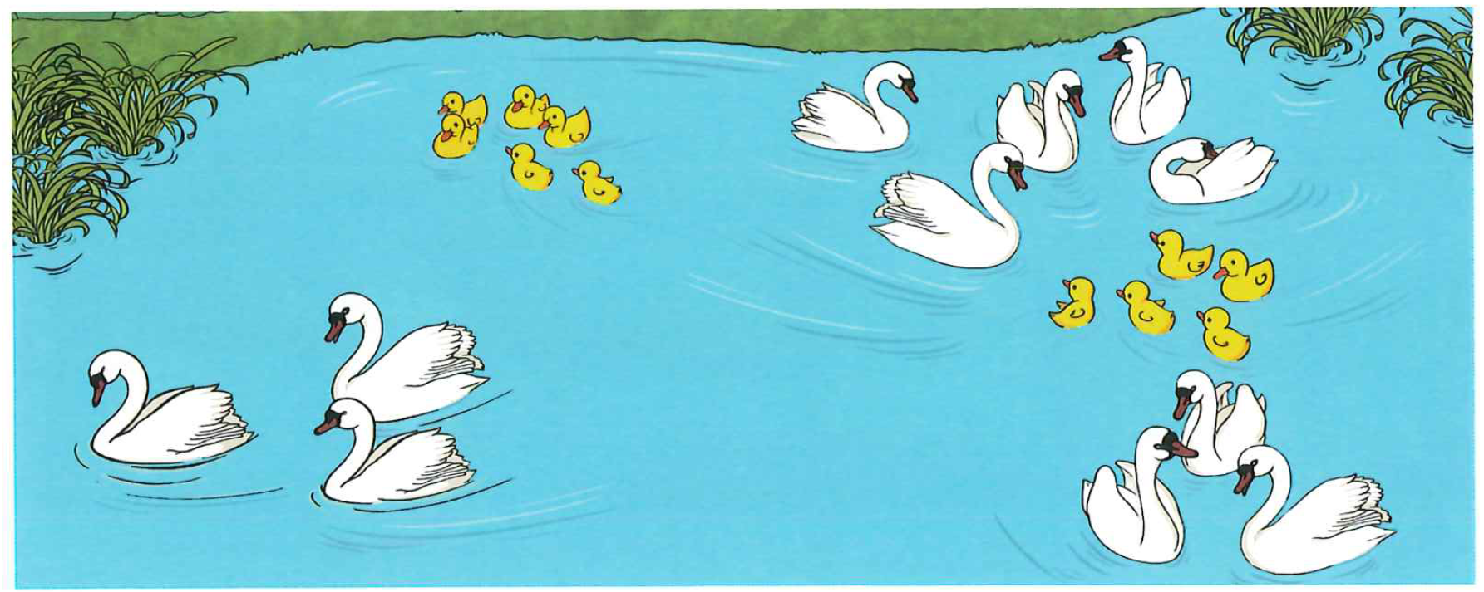

二、复习有序观察情境图，提问并解决问题
【教材P107 应用提升 第3题】
游走了3只 ，还剩8只。原来有多少只 ？

Slide 5
游走了3只 ，还剩8只。原来有多少只 ？
从上面这幅图中，你知道了哪些信息？你能解决这个问题吗？
求原来有多少只鹅，就是求什么问题？你能画图表示这道题的意思吗？
求原来有多少只鹅，就是把游走的和还剩的两部分合起来。
用加法计算，3 + 8 = 11（只）

Slide 6
你观察到的信息：
左边的一群有6 只小鸭，右边的一群有 5 只小鸭
一共有多少只小鸭?
提出问题：
加法
应该用（ ）解决。
列式解答：
6 + 5 = 11（只）

Slide 7
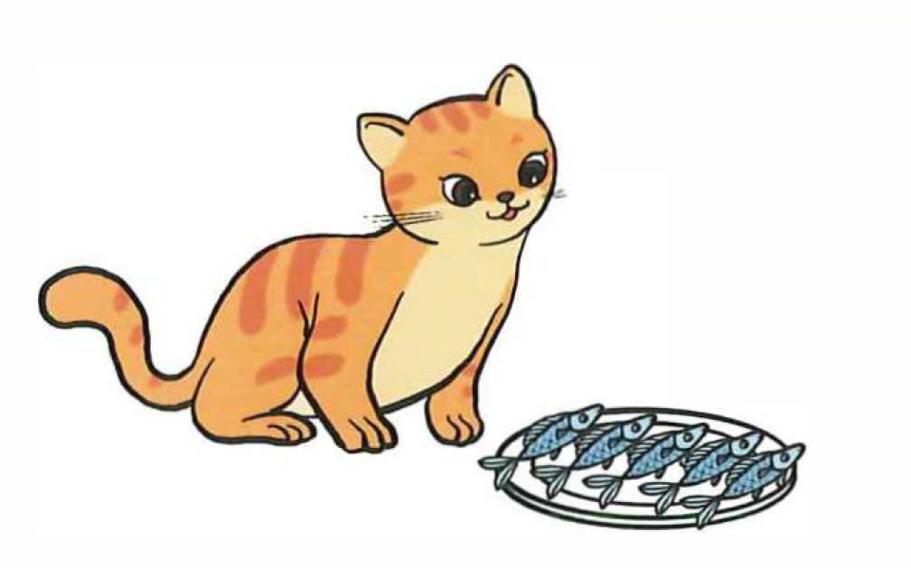
三、练习大通关
【教材P109 练一练 第7题】
1.
已经吃掉了9条鱼。
原来有多少条鱼？
5
9
= （条）
+
14

Slide 8
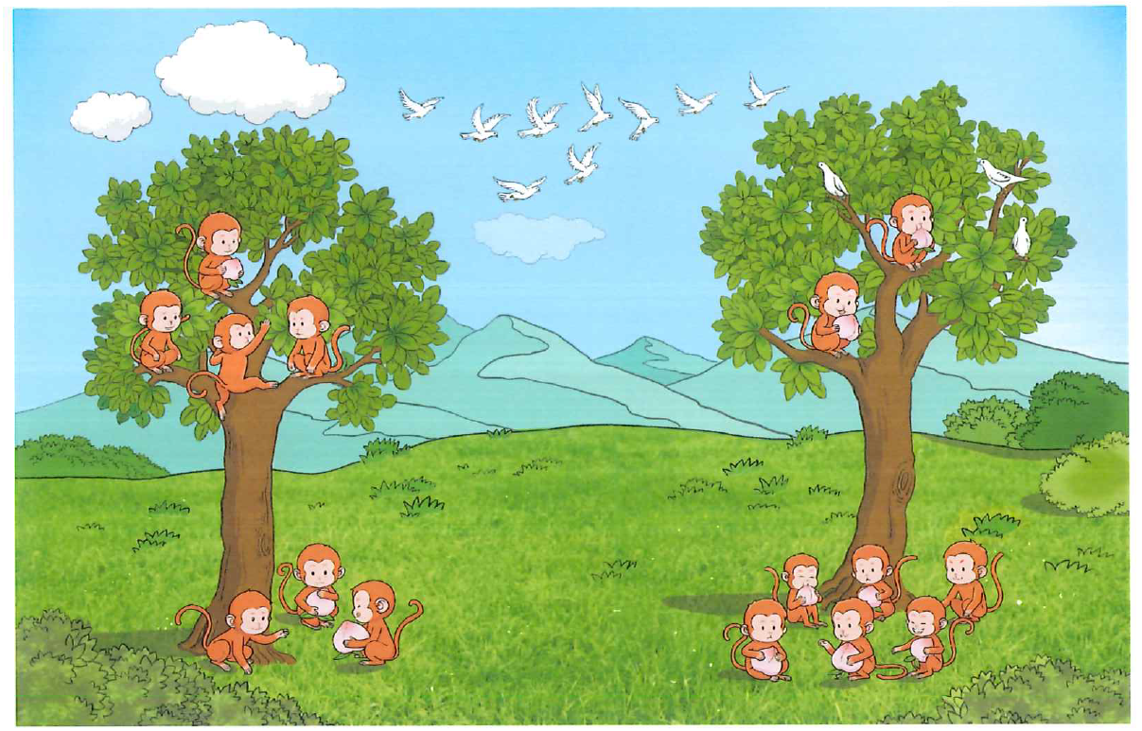
2.
【教材P110 练一练 第10题】
你能从图中提出数学问题并解答吗?
一共有多少只鸟?
9
3
= （只）
+
12
树上有多少只小猴?
4
2
= （只）
+
6
提问不唯一。

Slide 9
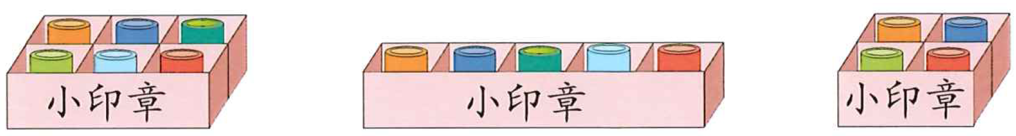
【教材P110 练一练 第11题】
3. 小红从下面的3盒小印章中买了2盒。
她可能买了多少个小印章？
5
4
= （个）
6
5
11
+
9
10

Slide 10
【教材P110 思考题】
4. 小明和小华读同一本故事书，小明读了8页，小华读了9页。谁剩下的多?
8<9，小明剩下的多。
剩下的页数越多，说明看得越少，反之剩下的越少，看得越多。

Slide 11
课堂小结
通过这节课的学习活动，你有什么收获？

Slide 12
课后作业
1.从课后习题中选取；
2.完成练习册本课时的习题。

